Slide 1
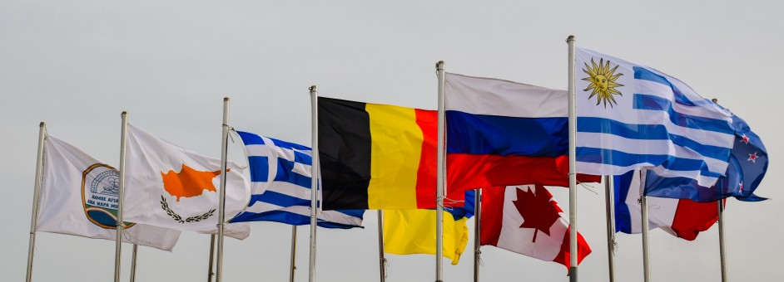
Egalités, drapeaux et fractions
Groupe mathématiques 42

Slide 2

Ecris avec une fraction la part que représente chaque couleur de ce drapeau ?
France
Groupe mathématiques 42

Slide 3

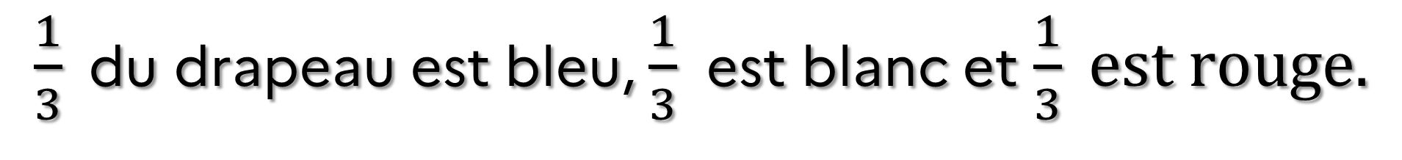
$\frac{1}{3}$ du drapeau est bleu, $\frac{1}{3}$ est blanc et $\frac{1}{3} est rouge.$
Groupe mathématiques 42

Slide 4
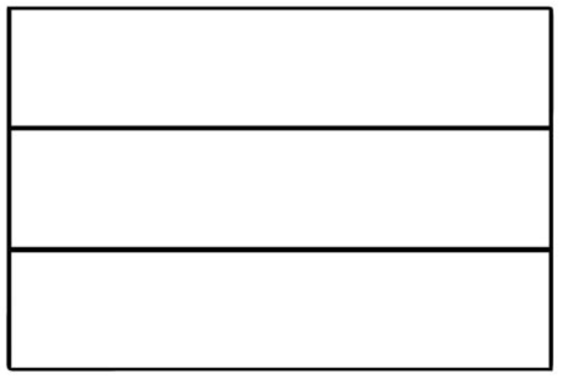
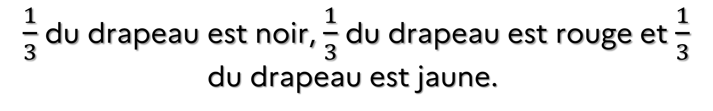
$\frac{1}{3}$ du drapeau est noir, $\frac{1}{3}$ du drapeau est rouge et $\frac{1}{3}$ du drapeau est jaune.
De quel drapeau s’agit-il ?
Groupe mathématiques 42

Slide 5

Drapeau de l’Allemagne
Groupe mathématiques 42

Slide 6

Quelle est la part du jaune, du bleu et rouge dans le drapeau de la Colombie ?
Groupe mathématiques 42

Slide 7

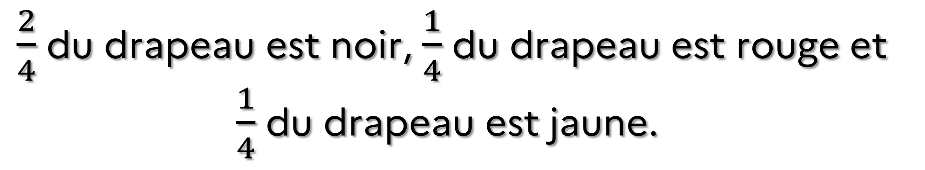
$\frac{2}{4}$ du drapeau est noir, $\frac{1}{4}$ du drapeau est rouge et $\frac{1}{4}$ du drapeau est jaune.
Groupe mathématiques 42

Slide 8
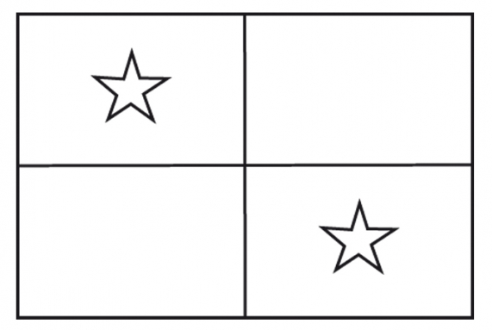
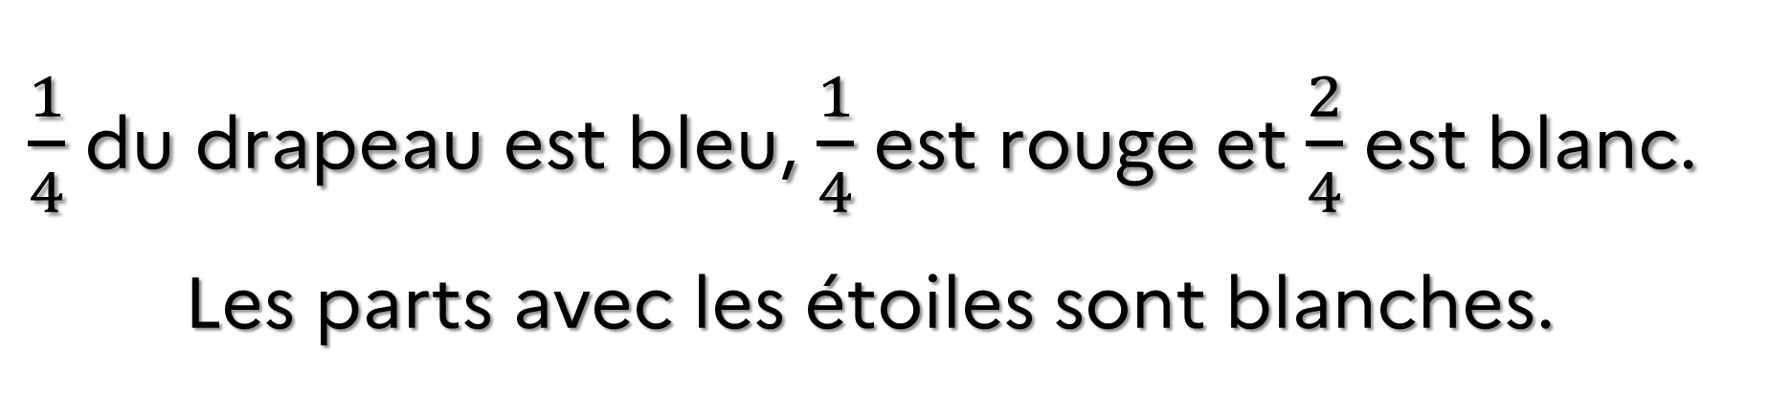
$\frac{1}{4}$ du drapeau est bleu, $\frac{1}{4}$ est rouge et $\frac{2}{4}$ est blanc.
Les parts avec les étoiles sont blanches.
Groupe mathématiques 42

Slide 9

Drapeau du Panama
Groupe mathématiques 42

Slide 10
Fabrication du jeu de sept familles: exemple
Groupe mathématiques 42

Slide 11
Carte consigne :
Ton drapeau doit avoir du bleu, du rouge et du blanc.
Ton drapeau doit être partagé en trois parts égales.
Groupe mathématiques 42

Slide 12
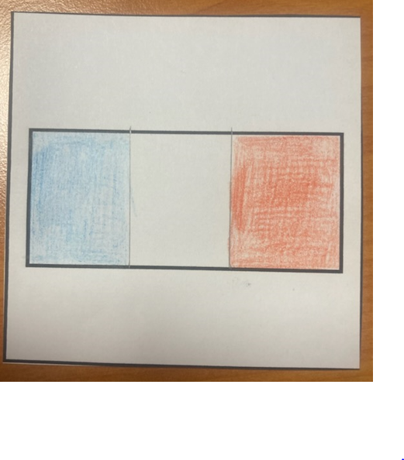
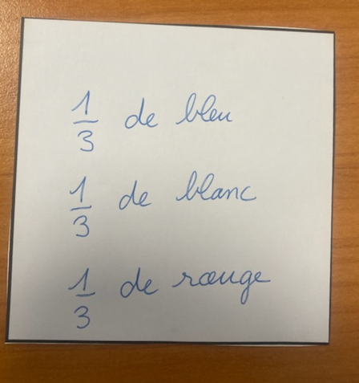
Ecriture fractionnaire
Drapeau
Groupe mathématiques 42

Slide 13


Drapeau
L’écriture en lettres
Groupe mathématiques 42

Slide 14
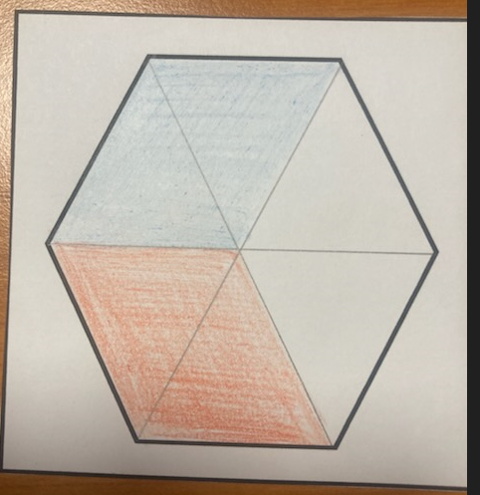
Une forme géométrique au choix : hexagone, octogone, disque, carré ou triangle.
Drapeau
Groupe mathématiques 42

Slide 15
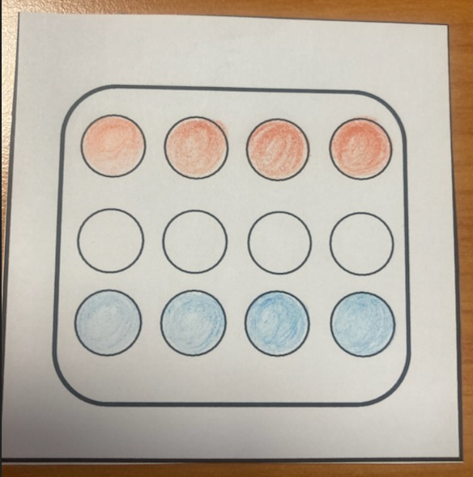
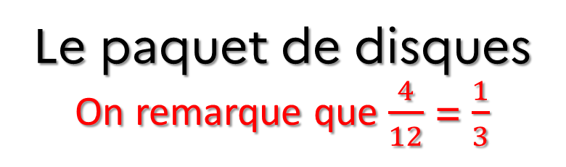
Le paquet de disques
On remarque que $\frac{4}{12}$ = $\frac{1}{3}$
Drapeau
Groupe mathématiques 42

Slide 16
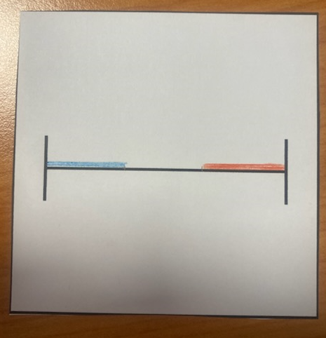
Drapeau
La ligne graduée
Groupe mathématiques 42

